Slide 1
Valise
Цифровое портфолио ученика
База достижений школьника как инструмент индивидуальной образовательной траектории
valise.sprl.techch

Slide 2
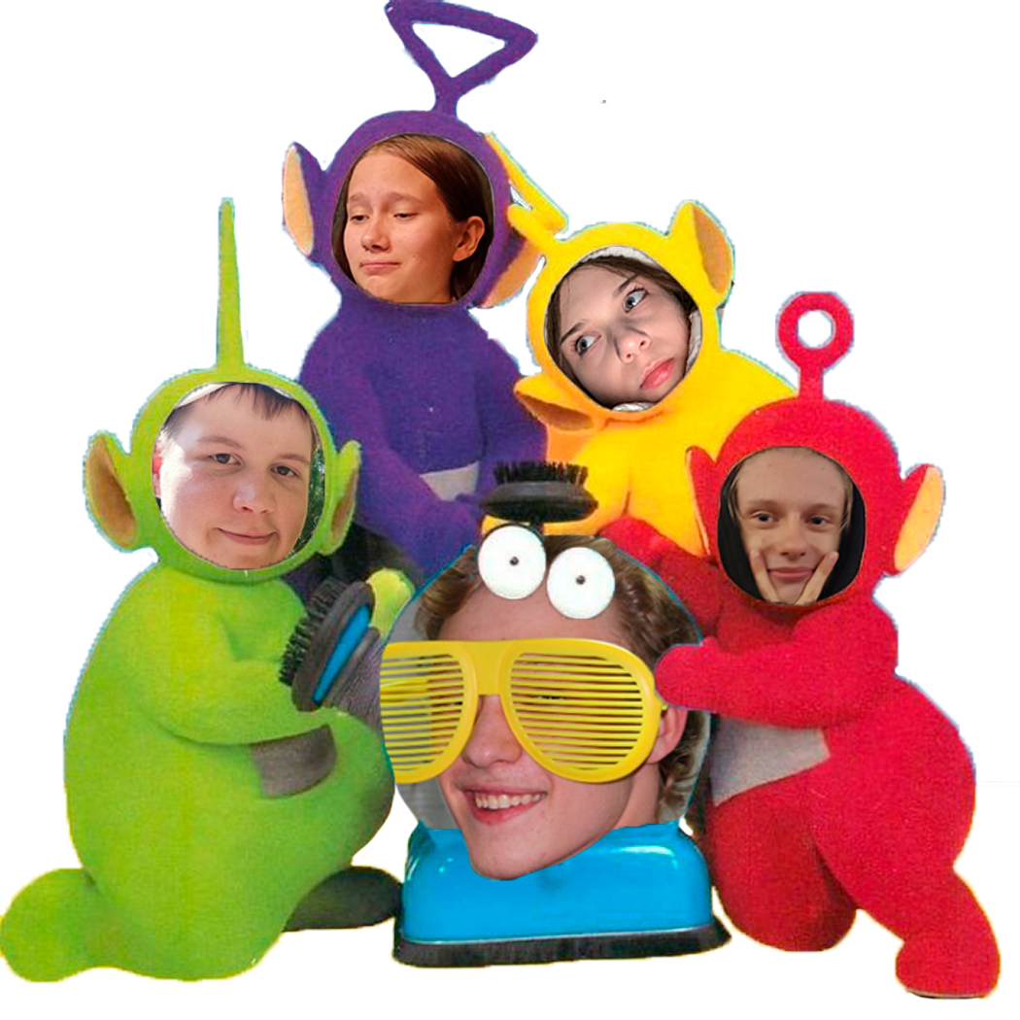
Шевчук Анастасия
аналитик
Частухина Варвара
дизайнер
Королев Дмитрий
тестировщик
Ипатов Иван
программист
Королев Семен
тимлид

Slide 3
Целевая аудитория
Учащиеся с 1 – 6 классы
Учащиеся с 6 – 11 классы
Ведут цифровое портфолио:
Для участия в конкурсах и профильных сменах.
Для анализа успеваемости
Для получения льгот на поездки во Всероссийские лагеря – “Артек” и “Орленок”.
Ведут цифровое портфолио :
Для выбора лучшего учебного заведения.
Для построения индивидуального пути развития.
Для получения дополнительных баллов при поступлении в университет

Slide 4
Более 90 % считают, что было бы удобнее вести портфолио в электронном виде
Почему?
1
2
Более 75 % сталкивались с проблемой потери грамот и дипломов
Более 70 % сталкивались с проблемой отсутствия доступа к портфолио в самый нужный момент
*По данным созданного и про нами опроса

Slide 5
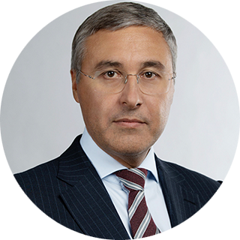
Цифровое портфолио актуальнее с каждым днем
Валерий Фальков
министр науки и высшего образования РФ
«Этот цифровой след будет формироваться и проходить не только через школу, университет, но и дальше, через дополнительное образование. В тренде — обучение через всю жизнь, и всё, что накоплено в цифровом портфолио, будет определять в том числе твою ценность на рынке труда».

Slide 6
Наши конкуренты
Свойства
Простота использования
Простота навигации
Лаконичный дизайн
Неограниченный функционал(нет платной версии)
Адаптивный дизайн
-
-
-
-
-
-
-
-

Slide 7
Почему именно такие критерии?
Мы изучили и проанализировали проведенные опросы, касающиеся того, что важно пользователям.
1
57% пользователей предпочитают мобильные устройства для доступа к интернету.
( Исследование: “Mobile internet usage worldwide - Statistics & Facts”)
2
76% пользователей говорят, что самым важным элементом дизайна веб-сайта является простота использования
( Исследование: "Adobe Consumer Content Survey“)
75% пользователей признали, что дизайн веб-сайта является главным для оценки надежности.
(Исследование: Stanford Guidelines for Web Credibility)
4
Поддержка неограниченного функционала гарантирует, что все учащиеся имеют равный доступ к ресурсам инструментам
3

Slide 8
Наши задачи
Чтобы превзойти конкурентов и решить проблемы пользователей наша команда поставила определенные задачи :
1
Предоставить возможность организовать свои учебные материалы, проекты и достижения в одном месте
2
Обеспечить максимальную доступность и адаптивность
3
Разработать интуитивно понятный интерфейс
4
Создать лаконичный современный дизайн

Slide 10
Технологический стек
Next.js
TypeScript
Gravity UI
Postgresql
Совместное использование позволило нам создавать надежное, масштабируемое и визуально привлекательное веб-приложение

